Slide 1
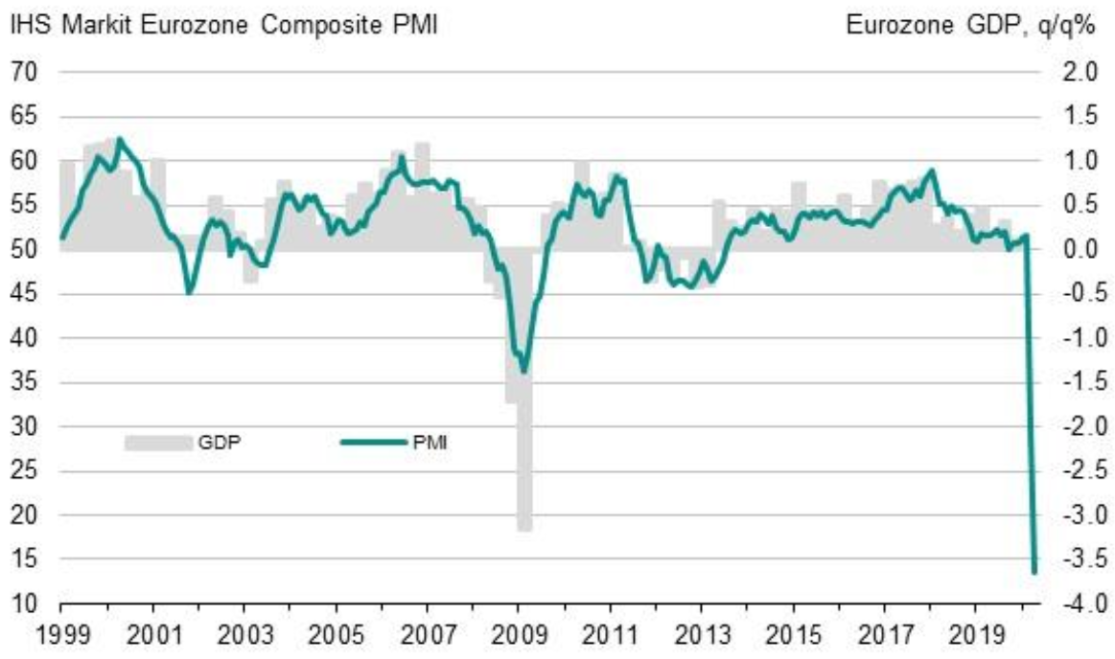
Euroalueen ostopäällikköindeksi romahtanut mittaushistorian alimmalle tasolleen
Lähde: IHS Markit, viimeisin tieto huhtikuu 2020

Slide 2
Teknologiateollisuuden jäsenyritysten arvion mukaan tilanne heikkenee jatkuvasti kolmen seuraavan kuukauden aikana
Osuus yrityksistä, %
Lähde: Teknologiateollisuus ry:n koronapulssi –jäsenkysely
28.4.2020 n=640

Slide 3
Yritysten koronakriisin vuoksi kohtaamat ongelmat ovat moninaisia, kysynnän jatkuva heikkeneminen huolestuttavinta
Niiden yritysten osuus, jotka vastasivat ongelman vaikeuttavan toimintaa erittäin paljon
Lähde: Teknologiateollisuus ry:n koronapulssi –jäsenkyselyt
2.4.2020 n=581, 9.4.2020 n=584, 28.4.2020 n=640. *) kysymystä ei esitetty 2.4 julkaistuissa tiedoissa

Slide 4
Suurinta pudotusta liikevaihdossa odotetaan vasta vuoden loppupuolella
Osuus yrityksistä, %
Liikevaihdon muutos, %
Lähde: Teknologiateollisuus ry:n koronapulssi –jäsenkysely
28.4.2020 n=640

Slide 5
Suuri määrä lomautuksia on yhä vasta edessäpäin
Osuus yrityksistä, %
Lähde: Teknologiateollisuus ry:n koronapulssi –jäsenkysely
28.4.2020 n=640

Slide 6
Alle viidennes yrityksistä arvio tällä hetkellä joutuvansa irtisanomaan henkilöstöään
Osuus yrityksistä, %
Lähde: Teknologiateollisuus ry:n koronapulssi –jäsenkysely
28.4.2020 n=640

Slide 7
Teknologiateollisuuden liikevaihto Suomessa
Kausipuhdistetut teollisuuden ja palveluiden liikevaihtokuvaajat
Osuudet liikevaihdosta 2018: kone- ja metallituoteteollisuus 40 %, elektroniikka- ja sähköteollisuus 20 %, tietotekniikka-ala 18 %, metallien jalostus 14 %, suunnittelu ja konsultointi 8 %
Lähde: Macrobond, Tilastokeskus

Slide 8
Teknologiateollisuuden* uudet tilaukset Suomessa
Miljoonaa euroa, käyvin hinnoin
2008 | 2009 | 2010 | 2011 | 2012 | 2013 | 2014 | 2015 | 2016 | 2017 | 2018 | 2019 | 2020
Muutos: | I/2020 / I,2019 | I,2020 / IV,2019
Vientiin: | -13 % | -29 %
Kotimaahan: | -11 % | -2 %
Yhteensä: | -12 % | -24 %
*) Pl. metallien jalostus, pelialan ohjelmistoyritykset ja datakeskukset
Lähde: Teknologiateollisuus ry:n tilauskantatiedustelun vastaajayritykset,
viimeisin tieto tammi-maaliskuu 2020.

Slide 9
Teknologiateollisuuden yritysten saamat tarjouspyynnöt Suomessa*
2008 | 2009 | 2010 | 2011 | 2012 | 2013 | 2014 | 2015 | 2016 | 2017 | 2018 | 2019 | 2020
*) ”Onko tarjouspyyntöjen määrässä viime viikkoina näkyvissä oleellista vähenemistä tai lisääntymistä, kun verrataan tilannetta noin kolme kuukautta sitten vallinneeseen tilanteeseen”. Saldoluku = niiden yritysten osuus, joissa tarjouspyyntöjen määrä on lisääntynyt – niiden yritysten määrä, joissa tarjouspyyntöjen määrä on vähentynyt.
Lähde: Teknologiateollisuus ry:n tilauskantatiedustelu,
viimeisin kyselyajankohta huhtikuu 2020.

Slide 10
Teknologiateollisuuden* tilauskanta Suomessa
Miljoonaa euroa, käyvin hinnoin
Yhteensä
2008 | 2009 | 2010 | 2011 | 2012 | 2013 | 2014 | 2015 | 2016 | 2017 | 2018 | 2019 | 2020
Muutos: | 31.3.2020 / 31.3.2019 | 31.3.2020 / 31.12.2019
Vientiin: | -5 % | -7 %
Kotimaahan: | +6 % | 0 %
Yhteensä: | -2 % | -5 %
*) Pl. metallien jalostus, pelialan ohjelmistoyritykset ja datakeskukset
Lähde: Teknologiateollisuus ry:n tilauskantatiedustelun vastaajayritykset,
viimeisin tieto 31.3.2020.

Slide 11
Elektroniikka- ja sähköteollisuuden uudet tilaukset Suomessa
Miljoonaa euroa, käyvin hinnoin
2008 | 2009 | 2010 | 2011 | 2012 | 2013 | 2014 | 2015 | 2016 | 2017 | 2018 | 2019 | 2020
Muutos: | I,2020 / I,2019 | I,2020 / IV,2019
Vientiin: | -4 % | -30 %
Kotimaahan: | +8 % | -1 %
Yhteensä: | -2 % | -26 %
Lähde: Teknologiateollisuus ry:n tilauskantatiedustelun vastaajayritykset,
viimeisin tieto tammi-maaliskuu 2020.

Slide 12
Elektroniikka- ja sähköteollisuuden tilauskanta Suomessa
Miljoonaa euroa, käyvin hinnoin
Yhteensä
2008 | 2009 | 2010 | 2011 | 2012 | 2013 | 2014 | 2015 | 2016 | 2017 | 2018 | 2019 | 2020
Muutos: | 31.3.2020 / 31.3.2019 | 31.3.2020 / 31.12.2019
Vientiin: | 0 % | -24 %
Kotimaahan: | +3 % | +1 %
Yhteensä: | 0 % | -20 %
Lähde: Teknologiateollisuus ry:n tilauskantatiedustelun vastaajayritykset,
viimeisin tieto 31.3.2020.

Slide 13
Kone- ja metallituoteteollisuuden uudet tilaukset Suomessa
Miljoonaa euroa, käyvin hinnoin
2008 | 2009 | 2010 | 2011 | 2012 | 2013 | 2014 | 2015 | 2016 | 2017 | 2018 | 2019 | 2020
Muutos: | I,2020 / I,2019 | I,2020 / IV,2019
Vientiin: | -21 % | -29 %
Kotimaahan: | -28 % | -11 %
Yhteensä: | -22 % | -26 %
Lähde: Teknologiateollisuus ry:n tilauskantatiedustelun vastaajayritykset,
viimeisin tieto tammi-maaliskuu 2020.

Slide 14
Kone- ja metallituoteteollisuuden tilauskanta Suomessa
Miljoonaa euroa, käyvin hinnoin
Yhteensä
2008 | 2009 | 2010 | 2011 | 2012 | 2013 | 2014 | 2015 | 2016 | 2017 | 2018 | 2019 | 2020
Muutos: | 31.3.2020 / 31.3.2019 | 31.3.2020 / 31.12.2019
Vientiin: | -6 % | -1 %
Kotimaahan: | +16 % | -2 %
Yhteensä: | -3 % | -1 %
Lähde: Teknologiateollisuus ry:n tilauskantatiedustelun vastaajayritykset,
viimeisin tieto 31.3.2020.

Slide 15
Metallien jalostuksen liikevaihto Suomessa
Kausipuhdistetut teollisuuden liikevaihtokuvaajat
Osuudet liikevaihdosta 2018: rauta- ja terästuotteet sekä värimetallit ja valut 89 %, metallimalmien louhinta 11 %
Lähde: Macrobond, Tilastokeskus

Slide 16
Metallien jalostuksen tuotannon määrä Suomessa
Kausipuhdistetut teollisuustuotannon volyymi-indeksit
Osuudet liikevaihdosta 2018: rauta- ja terästuotteet sekä värimetallit ja valut 89 %, metallimalmien louhinta 11 %
Lähde: Macrobond, Tilastokeskus

Slide 17
Suunnittelu- ja konsultointialan uudet tilaukset Suomessa
Miljoonaa euroa, käyvin hinnoin
2008 | 2009 | 2010 | 2011 | 2012 | 2013 | 2014 | 2015 | 2016 | 2017 | 2018 | 2019 | 2020
Muutos: | I,2020 / I,2019 | I,2020 / IV,2019
Vientiin: | +111 % | +44 %
Kotimaahan: | +11 % | +6 %
Yhteensä: | +21 % | +11 %
Lähde: Teknologiateollisuus ry:n tilauskantatiedustelun vastaajayritykset,
viimeisin tieto tammi-maaliskuu 2020.

Slide 18
Suunnittelu- ja konsultointialan tilauskanta Suomessa
Miljoonaa euroa, käyvin hinnoin
Yhteensä
2008 | 2009 | 2010 | 2011 | 2012 | 2013 | 2014 | 2015 | 2016 | 2017 | 2018 | 2019 | 2020
Muutos: | 31.3.2020 / 31.3.2019 | 31.3.2020 / 31.12.2019
Vientiin: | +31 % | +32 %
Kotimaahan: | 0 % | +4 %
Yhteensä: | +3 % | +7 %
Lähde: Teknologiateollisuus ry:n tilauskantatiedustelun vastaajayritykset,
viimeisin tieto 31.3.2020.

Slide 19
Tietotekniikka-alan uudet tilaukset Suomessa
Miljoonaa euroa, käyvin hinnoin
2008 | 2009 | 2010 | 2011 | 2012 | 2013 | 2014 | 2015 | 2016 | 2017 | 2018 | 2019 | 2020
Muutos: | I,2020 / I,2019 | I,2020 / IV,2019
Yhteensä: | -3 % | +13 %
*) Pl. pelialan ohjelmistoyritykset ja datakeskukset
Lähde: Teknologiateollisuus ry:n tilauskantatiedustelun vastaajayritykset,
viimeisin tieto tammi-maaliskuu 2020.

Slide 20
Tietotekniikka-alan* tilauskanta Suomessa
Miljoonaa euroa, käyvin hinnoin
2008 | 2009 | 2010 | 2011 | 2012 | 2013 | 2014 | 2015 | 2016 | 2017 | 2018 | 2019 | 2020
Muutos: | 31.3.2020 / 31.3.2019 | 31.3.2020 / 31.12.2019
Yhteensä: | -3 % | +1 %
*) Pl. pelialan ohjelmistoyritykset ja datakeskukset
Lähde: Teknologiateollisuus ry:n tilauskantatiedustelun vastaajayritykset,
viimeisin tieto 31.3.2020.

Slide 21
Henkilöstön määrä pysyi alkuvuonna viime vuoden keskimääräisellä tasolla
Henkilöstöstä noin 25 000
lomautusjärjestelyjen
piirissä 31.3.2020
31.3
Lähde: Tilastokeskus, Teknologiateollisuus ry:n henkilöstötiedustelu

Slide 22
Henkilöstön määrä pieneni edelleen vuoden 2020 ensimmäisellä vuosineljänneksellä
Lähde: Teknologiateollisuus ry:n henkilöstötiedustelu

Slide 23
Teknologiateollisuuden henkilöstö tytäryrityksissä ulkomailla päätoimialoittain
Lähde: Teknologiateollisuus ry:n henkilöstötiedustelu, Macrobond

Slide 24
Teknologiateollisuuden henkilöstö tytäryrityksissä ulkomailla maittain
Tiedot vuodelta 2019
Lähde: Teknologiateollisuus ry:n henkilöstötiedustelu

